Slide 1
Клуб бухгалтеров
Екатеринбург 14.03.2019
https://lychagina.wordpress.com/

Slide 2
План встречи
1. В чем особенности документооборота в НКО. Виды документов для НКО. Типовые формы.
2. Протоколы, приказы, положения.
3. Документы в работе ревизора (ревизионной комиссии)
4. Ящики для пожертвований в НКО. Документирование операций.
2

Slide 3

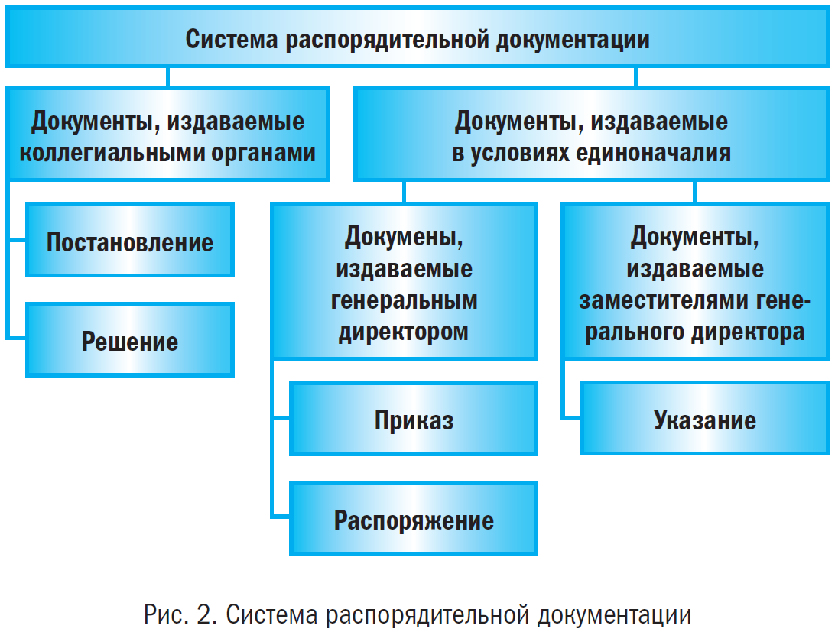
В чем особенности документооборота в НКО. Виды документов для НКО. Типовые формы.
3

Slide 4
бухгалтерская документация;
гражданско-правовая документация;
документация, обеспечивающая работу, связанную с осуществлением «постоянных видов деятельности», предусмотренных уставом (например, работу общественной приёмной или библиотеки);
документация, связанная с реализацией тематических проектов и программ.
4

Slide 5
Документ — это предусмотренная законом материальная форма получения, хранения, использования и распространения информации путем фиксации ее на бумаге, магнитной, кино-, видео-, фотопленке, оптическом диске или на другом носителе;
первичный документ — это документ, включающий в себя исходную информацию;
вторичный документ — это документ, представляющий собой результат аналитико-синтетической и другой переработки одного или нескольких документов;
электронный документ — документ, информация в котором зафиксирована в виде электронных данных, включая обязательные реквизиты документа;
архивный документ — документ независимо от его вида, вида материального носителя, информации, места и времени, создания и формы собственности на него, который прекратил выполнять функции, для которых был создан, но хранится или подлежит хранению, учитывая значимость для лица, общества или государства или ценность для владельца так же, как объект движимого имущества;
5

Slide 6
официальный документ — документ, созданный организацией или должностным лицом и оформленный в установленном порядке;
документооборот — движение документов на предприятии (в организации) с момента их создания или получения до завершающего исполнения или отправки;
электронный документооборот (обращение электронных документов) — совокупность процессов создания, обработки, отправки, передачи, получения, хранения, использования.и уничтожения электронных документов, выполняемых с применением проверки целостности и в случае необходимости с подтверждением факта получения таких документов;
регистрация документов — фиксирование факта создания или получения документов путем присвоения им порядкового номера и записи установленных сведений о них;
бланк документа — стандартный лист бумаги с воспроизведенной на нем постоянной информацией и местом, отведенным для изменяющейся информации.
6

Slide 7
Протоколы, приказы, положения.
Если орган управления единоличный – то документ будет называться Постановление, Решение или Приказ. Если орган коллегиальный – то документ будет называться Протокол.
При наличии в повестке дня собрания нескольких вопросов по каждому из них принимается самостоятельное решение, если иное не установлено единогласно участниками собрания.
7

Slide 8
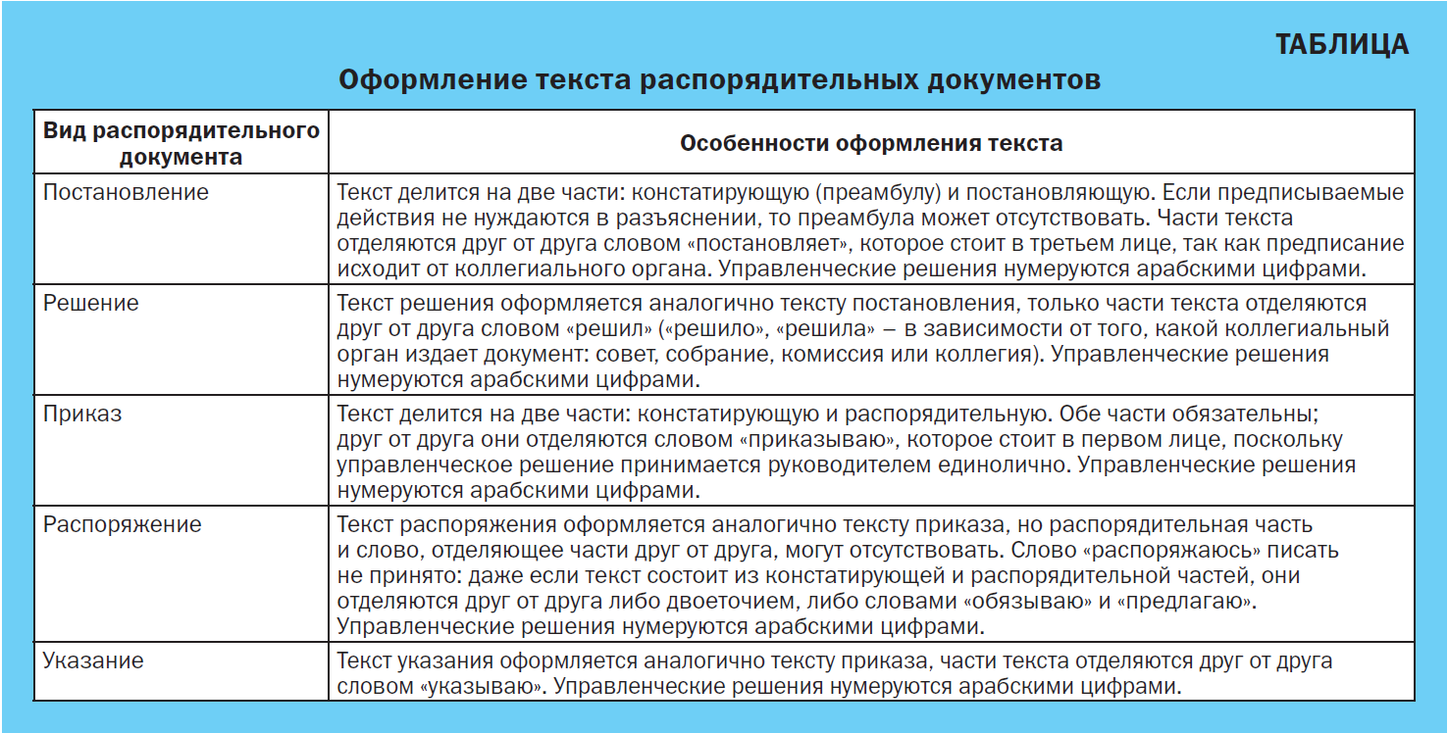
8

Slide 9
Приказ — индивидуальный правовой акт, издаваемый руководителем
для решения основных и оперативных задач, стоящих перед организацией.
Приказ может быть издан лицом, исполняющим обязанности руководителя
в случае его отсутствия.
В приказах по основной деятельности решаются вопросы хозяйственной,
финансовой деятельности, планирования, отчетности и т. п.
Приказы должны оформляться на бланке. Употребление бланков
произвольной формы не допускается. Передача приказов, их копий работникам сторонних организаций допускается только с разрешения руководителя. Проекты приказов разрабатываются уполномоченным лицом по поручению руководителя или по собственной инициативе.
9

Slide 10
Приказ имеет следующие реквизиты:
наименование организации;
вид документа (ПРИКАЗ);
дата;
регистрационный номер;
место составления (издания) документа;
наименование документа (заголовок к тексту);
подпись должностного лица;
визы.
10

Slide 11
Положение принимается в том случае, если в нём устанавливаются системно связанные между собой правила .
Положение устанавливает порядок образования, структуру, задачи и функции, объём прав и обязанностей, организацию работы.
Текст положения, как правило, состоит из следующих разделов: общие положения, цели и задачи, функции, права и обязанности, руководство, взаимоотношения, организация работы.
В правилах устанавливаются нормы и требования, обязательные для выполнения.
В инструкции излагается порядок осуществления какой-либо деятельности или порядок применения положений законодательных и иных нормативных актов.
11

Slide 12
Протокол – документ, фиксирующий ход обсуждения вопросов и принятия решений (постановлений) на заседаниях коллегиальных органов, собраниях, совещаниях, конференциях.
Протокол составляется на основании записей, произведенных во время совещания (заседания), представленных тезисов докладов и выступлений, справок, проектов решений
и других материалов.
Могут оформляться протоколы очного и заочного голосования.
Протокол заседания коллегиального органа подписывается председательствующим на заседании и секретарем.
Датой протокола является дата заседания.
12

Slide 13
Протокол органа управления некоммерческой организацией – документ, фиксирующий факт проведения заседания органа управления некоммерческой организацией, ход обсуждения вопросов, принятия решений по ним, а также сами принятые решения.
Протоколы заседаний органов управления некоммерческой организацией являются обязательными документами, подлежащими составлению и хранению на протяжении всего периода существования организации, поскольку в них фиксируются основные управленческие решения, принимаемые в НКО.
13

Slide 14
При наличии в повестке дня собрания нескольких вопросов по каждому из них принимается самостоятельное решение, если иное не установлено единогласно участниками собрания.
Решение общего собрания или заседания по вопросам исключительной компетенции высшего органа управления некоммерческой организацией принимается единогласно или квалифицированным большинством голосов в соответствии с положениями Федерального Закона «О некоммерческих организациях» и устава некоммерческой организации.
Решение высшего органа управления некоммерческой организацией может быть принято без проведения собрания или заседания путем проведения заочного голосования (опросным путем), за исключением принятия решений, относящихся к исключительной компетенции высшего органа управления.
14

Slide 15
Во вводной части протокола указываются:
• дата и время проведения (начало, окончание);
• место проведения (точный адрес);
• фамилия имя отчество присутствующих членов органа или полное
наименование, ОГРН, адрес местонахождение, фамилия имя отчество
представителя и реквизиты документа, подтверждающего полномочия
юридического лица-члена;
• сведения о лицах, присутствующих без права голоса;
• повестка дня состоит из перечисления вопросов, которые обсуждаются на
заседании, и закрепляет последовательность их обсуждения и фамилии
выступающих (докладчиков). Каждый вопрос повестки дня нумеруется
арабской цифрой, его формулируют с использованием предлогов «О» или «Об».
Например, «Об утверждении программ».
• результаты голосования и решения по каждому вопросу повестки дня.
15

Slide 16
Решения указываются отдельно по каждому вопросу повестки дня с указанием
количества голосов. Часто в протоколах некоммерческих организаций
встречается информация о том, что все решения приняты единогласно. Фраза
«решение принято единогласно» свидетельствует лишь о том, что все
участники заседания были единодушны в своем решении, но не отвечает на
вопрос каким образом они голосовали, какое решение они приняли – за,
против или воздержались. Рекомендуем после каждого вопроса повестки дня
указывать итоги голосования следующим образом: Голосовали: «за» - столько-
то человек, «против» - нет, «воздержались» - нет;
• подписи председателя и секретаря;
• сведения о лицах, голосовавших против принятия решения собрания и
потребовавших внести запись об этом в протокол.
16

Slide 17
В протоколе о результатах заочного голосования указывается:
• дата, до которой принимались документы, содержащие сведения о голосовании членов гражданско-правового сообщества;
• сведения о лицах, принявших участие в голосовании;
• результаты голосования по каждому вопросу повестки дня;
• сведения о лицах, проводивших подсчет голосов;
• сведения о лицах, подписавших протокол.
17

Slide 18
Основная часть
В соответствии с последовательностью вопросов в повестке дня оформляется текст
основной части протокола — он должен содержать столько разделов, сколько
пунктов включено в повестку дня.
Заголовочная часть протокола оформляется всегда одинаково и фиксирует
обсуждавшиеся на заседании вопросы, фамилии докладчиков, результаты
голосования и принятые решения. Каждый раздел состоит из трех частей:
«СЛУШАЛИ», «ГОЛОСОВАЛИ/РЕЗУЛЬТАТЫ ГОЛОСОВАНИЯ», «ПОСТАНОВИЛИ»
(«РЕШИЛИ»), которые печатаются от левого поля прописными буквами. Такое
оформление позволяет выделить их в тексте.
Протокол оформляет секретарь заседания. Протокол подписывает секретарь и представляет на подпись председателю в течение 3 (трех) рабочих дней после заседания.
Подписи председателя и секретаря являются обязательными, без них протокол считается недействительным, а принятие решения - нелегитимными. Подписи всех присутствующих не обязательны.
Документы, которые утверждались на заседании должны быть приложены к протоколу.
Если прокол содержит более 1 листа, его необходимо прошивать. На месте прошивки
указывается количество листов и заверяется подписью.
18

Slide 19
Акт – документ, составленный и подписанный несколькими лицами и подтверждающий установленные факты и события.
Акты составляются по результатам ревизии финансово хозяйственной деятельности, приема — передачи дел, проверки наличия, инвентаризации и др.
Акт составляется комиссионно (не менее двух составителей) или специально уполномоченным должностным лицом.
19

Slide 20
Документы в работе ревизора (ревизионной комиссии)
Информация о контрольно-ревизионном органе должна в обязательном порядке содержаться в уставе. Такой орган может быть, как единоличным (Ревизор), так и коллегиальным (Ревизионная комиссия). Наименование органа, персональный состав, срок полномочий утверждаются учредителями на собрании учредителей, в дальнейшем решения принимаются высшим органом управления некоммерческой организации. Срок полномочий - в соответствии с уставом.
Полномочия ревизора включают в себя:
контроль за состоянием финансово-хозяйственной деятельности;
контроль за учетом и отчетностью, исполнением смет (финансового плана);
Члены контрольно-ревизионного органа не могут занимать какие-либо должности в органах управления организации и быть сотрудниками организации.
Контрольно-ревизионный орган готовит заключение (отчет) к годовому отчету и балансу и представляет его высшему органу управления организации на утверждение.
Права, обязанности, порядок проведения проверок и представления ее результатов, периодичность и сроки проведения проверок и иные вопросы деятельности органа определяются положением о контрольно-ревизионном органе
Ревизии финансово-хозяйственной деятельности некоммерческой организации проводятся не реже одного раза в год. Все должностные лица организации обязаны по запросу представлять необходимую информацию и документы контрольно-ревизионному органу организации.
9
20

Slide 21
1)Ревизионная комиссия некоммерческой организации контролирует соблюдение ее Устава, ее хозяйственную, финансовую деятельность, а также деятельность созданных ею, структурных подразделений, представительств и филиалов.
2)Проводит полную или частичную плановую ревизию финансовой деятельности некоммерческой организации и ее подразделений. Ревизия должна проводиться ежегодно. Кроме того, она может производиться по инициативе членов ревизионной комиссии, по решению высшего руководящего органа некоммерческой организации, либо по требованию установленной Уставом части членов некоммерческой организации.
Формирование заключения по бюджету (смете), годовому отчету и размерам обязательных взносов и платежей.
21

Slide 22
Работа ревизионной комиссии включает в себя 2 основных блока:
Порядок представления отчета ревизионной комиссии.
Ревизионная комиссия должна:
представлять высшему руководящему органу некоммерческой организации заключение по бюджету (смете), годовому отчету и размерам обязательных взносов и платежей;
отчитываться перед высшим руководящим органом некоммерческой организации о результатах ревизии с представлением рекомендаций об устранении выявленных нарушений.
Законодательством по отдельным организационно-правовым формам и видам некоммерческих организаций порядок представления отчетности ревизионными комиссиями прописан более подробно.
Итак, независимо от целей контроля и контролирующего органа между различными методами финансового контроля нет чётких границ, многие из них находятся во взаимосвязи, включают элементы других методов. Во многих случаях достоверное установление фактов возможно лишь с помощью комплексного использования целого ряда методов.
22

Slide 23
Акт оформляется по результатам ревизии финансово-хозяйственной деятельности организации.
Унифицированной формы, обязательной для применения всеми компаниями, на сегодняшний день не существует. Есть стандарт, на который могут ориентироваться ревизоры.
Обычно акт ревизии состоит из:
наименования акта;
даты составления;
вводной части;
описательной части;
выводов и предложений;
подписей ревизоров.
23

Slide 24
Дата составления должна совпадать с датой проведения ревизии.
Во вводной части указываются цель, задачи и основание для проведения ревизии. Как правило, основанием является соответствующий приказ руководителя или решение собрания. Перечисляются председатель и члены ревизионной комиссии, а также документы, которые будут проверяться.
В описательной части указывается, что было установлено в результате проверки.
Ревизоры подводят итоги проверки и вносят свои предложения.
Составленный акт подписывают все члены комиссии.
Разногласия по фактам оформляются протоколом.
24

Slide 25
Проверка соблюдения некоммерческой организацией
финансового законодательства.
Формирование заключения по бюджету (смете), годовому
отчету и размерам обязательных взносов и платежей.
Федеральный закон от 12.01.1996г. № 7-ФЗ «О некоммерческих организациях»
Статья 32 Контроль за деятельностью некоммерческой организации
25

Slide 26
Контроль за деятельностью некоммерческих организаций, в которой говорится, что ревизионная комиссия имеет право получать всю необходимую информацию о финансово-хозяйственной деятельности профсоюзной организации
«Некоммерческая организация предоставляет информацию о своей деятельности органам государственной статистики и налоговым органам, учредителям и иным лицам в соответствии с законодательством Российской Федерации и учредительными документами некоммерческой организации».
26

Slide 27
Ящики для пожертвований в НКО. Документирование операций.
В соответствии с Гражданским кодексом граждане имеют право получать пожертвования в обще полезных целях.
В соответствии со статьей 582 ГК РФ, пожертвование имущества юридическим лицам может быть обусловлено жертвователем использованием этого имущества по определенному назначению, т.е. с определенной целью.
27

Slide 28
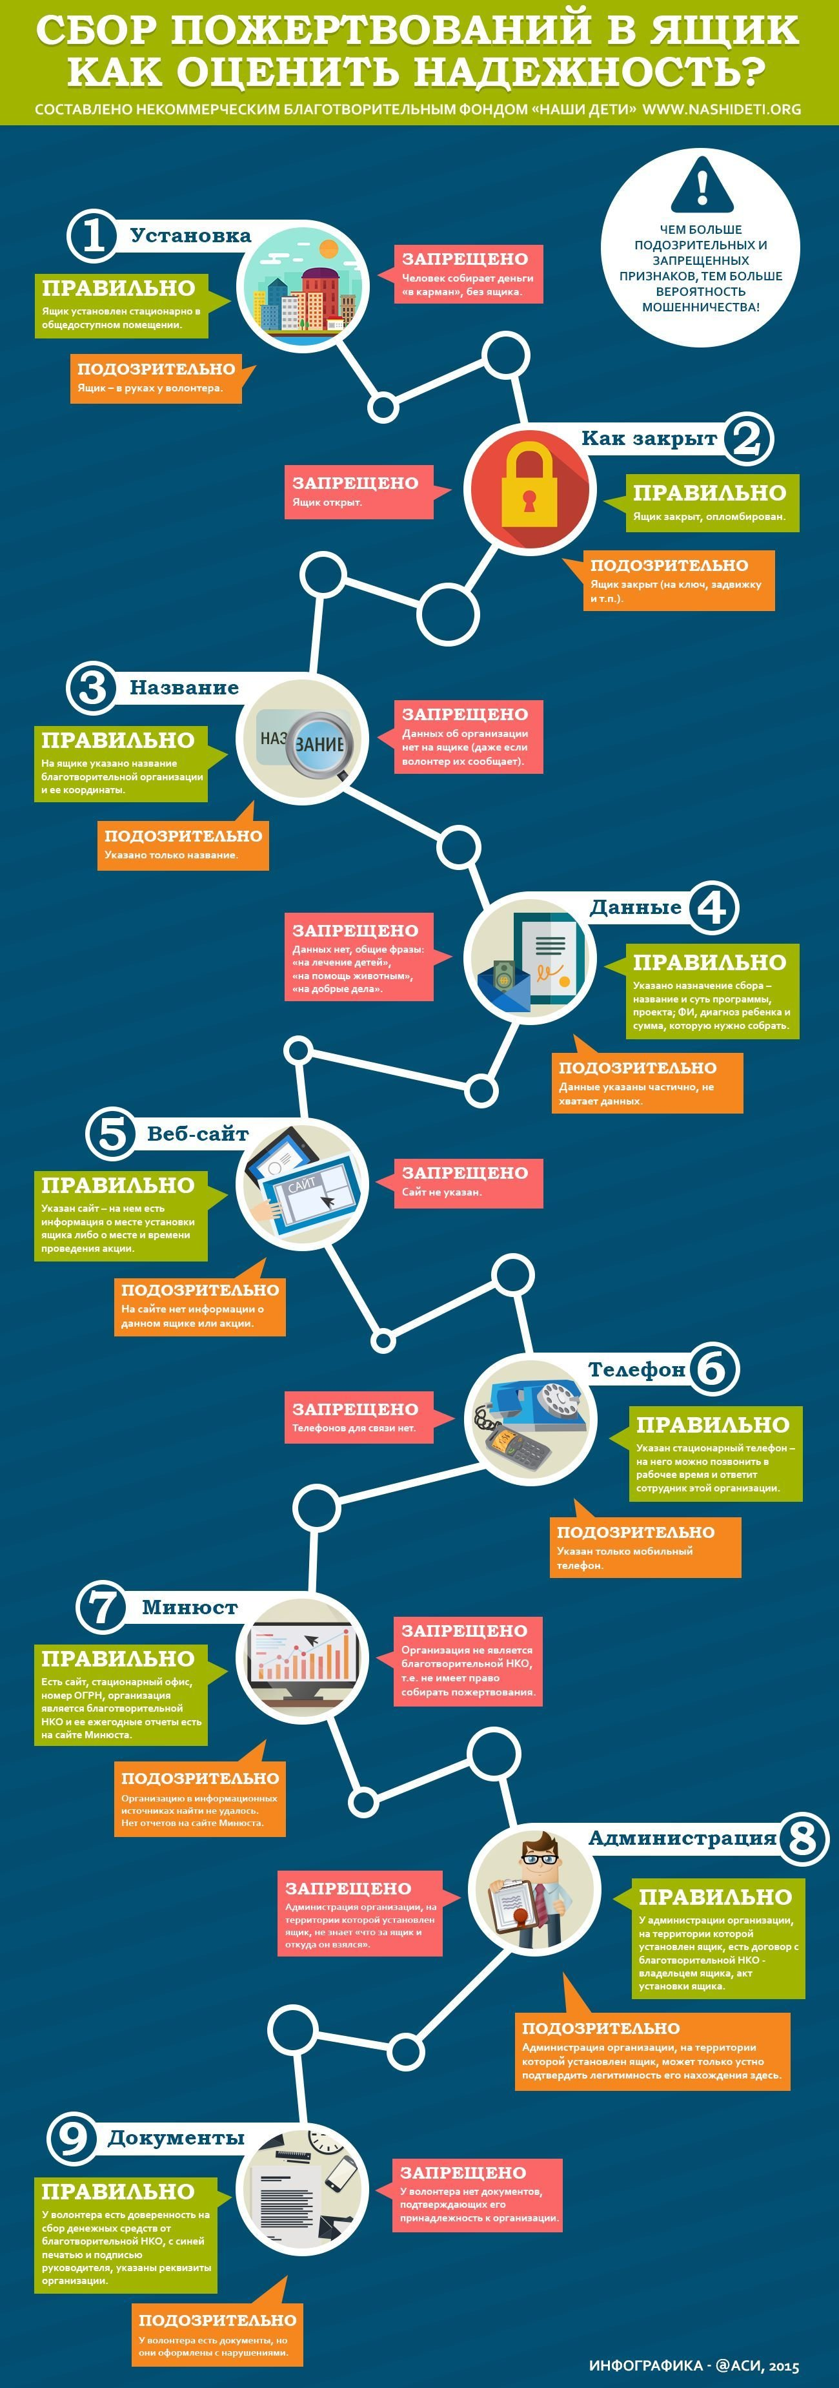

Slide 32
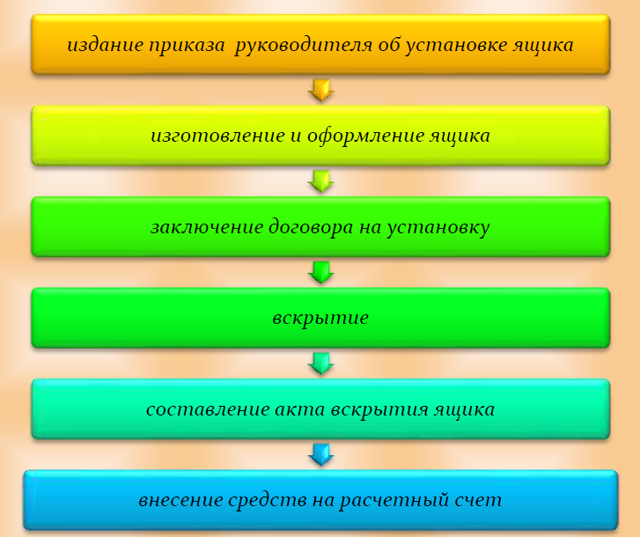
32

Slide 33

Внесенным в Госдуму законопроектом под ящиком для сбора пожертвований предлагается понимать любую емкость (в том числе, устройство) для сбора пожертвований, право использования которой принадлежит исключительно НКО, учредительными документами которых предусмотрено право на осуществление благотворительной деятельности
33

Slide 34

Спасибо за внимание!
https://lychagina.wordpress.com/
34

